Slide 1
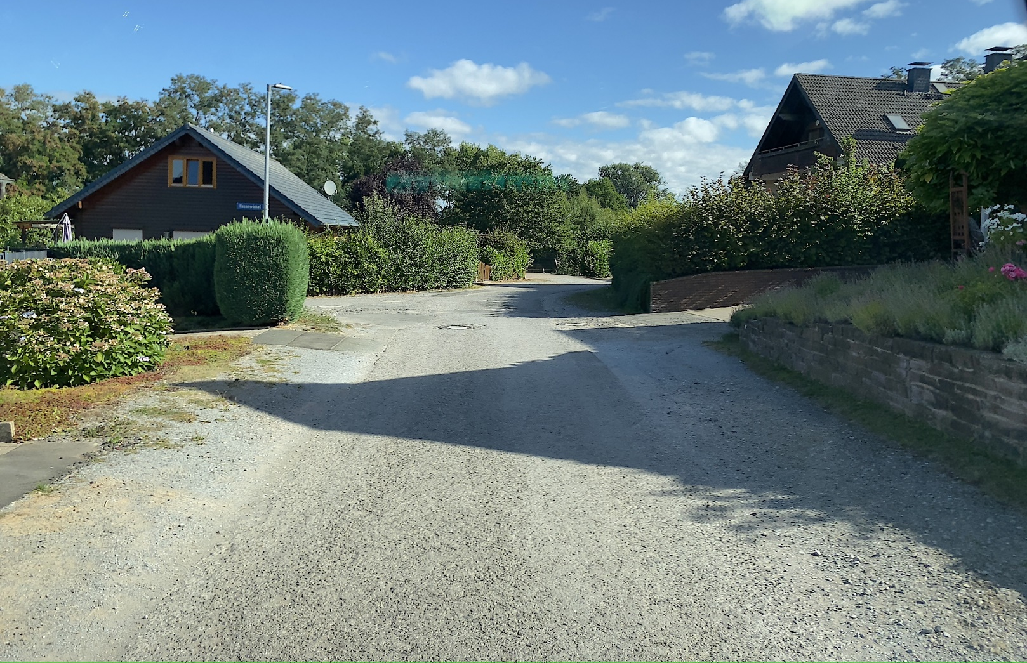
Erhebung von Erschließungsbeiträgen
für den Endausbau der Straßen „Allernbusch“ und „Hasenwinkel“

Slide 2
Rechtsgrundlagen
§§ 127 ff. Baugesetzbuch (BauGB)
Erschließungsbeitragssatzung der Stadt Höxter (EBS)
(www.hoexter.de ⇨ Verwaltung und Politik ⇨ Politik ⇨ Ortsrecht ⇨ Bausatzungen ⇨ Erschließungsbeitragssatzung)
Link: https://www.hoexter.de/portal/dokumenteplus-908000029-22101.html?ordner=1&containerSort=0&schwelle_zuklappen=10&naviID=908000374&brotID=908000374

Slide 3
Erschließungsbeiträge
  Erhebung für die erstmalige endgültige Herstellung einer Erschließungsanlage
  Herstellungsmerkmale (§ 8 EBS)
    Fahrbahn mit Unterbau und Decke
    Beidseitige Gehwege mit Abgrenzung gegen die Fahrbahn und fester Decke (hier: nur einseitiger Gehweg)
    Entwässerungseinrichtungen mit Anschluss an die Kanalisation
    Betriebsfertige Beleuchtungseinrichtungen
    Rechtliche Merkmale, bspw. Abschluss Grunderwerb, Vermessung und Widmung
Notes:
- Merkmale der endgültigen Herstellung in § 8 EBS

Slide 4
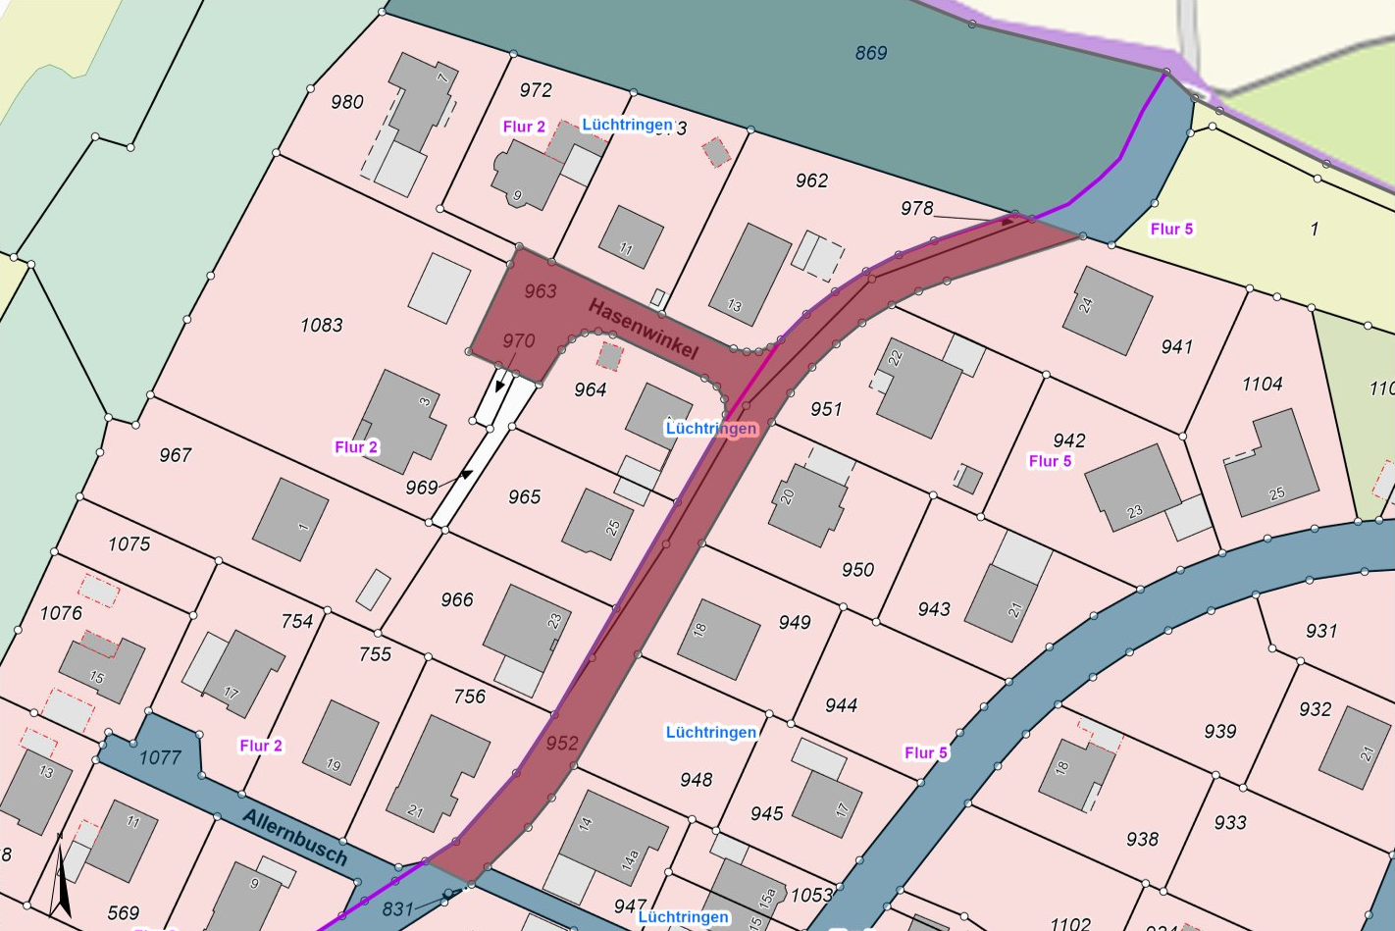
Abrechnungsgebiet

Slide 5
Beitragspflichtige Grundstücke
  Beitragspflichtig sind alle von der Erschließungsanlage erschlossenen Grundstücke
  Gemeinsame Abrechnung der Straßenzüge „Allernbusch“ und „Hasenwinkel“ geplant → Bildung einer Erschließungseinheit (§ 130 Abs. 2 S. 3 BauGB)
Notes:
Def. Erschlossensein = Auf der ausgebauten Anlage an die Grundstücksgrenze heranfahren und das Grundstück von da aus betreten können

Slide 6

Berücksichtigung der Grundstücke
Kombinierter Grundstücksflächen- und Geschosszahlmaßstab
Zu berücksichtigende Grundstücksfläche
B-Plan-Gebiet | Unbeplanter Innenbereich
tatsächliche Fläche bzw. überplante Fläche | tatsächliche Fläche bis zur Tiefenbegrenzung von 35 m / hinteres Ende der baulichen Nutzung

Slide 7
Berücksichtigung der Grundstücke
Vollgeschosse
Aufschlag durch einen v.H.-Satz (Faktor) → hier: 1,25 v. H.
B-Plan-Gebiet | Unbeplanter Innenbereich
höchstzulässige Anzahl an Vollgeschossen oder tatsächliche Anzahl, falls die höchstzulässige Anzahl überschritten wird | höchste tatsächlich vorhandene Anzahl an Vollgeschossen (bebaut) oder in der Nachbarschaft überwiegend vorhandene Anzahl an Vollgeschossen (unbebaut)

Slide 8
Berücksichtigung der Grundstücke
Ggf. Artzuschlag
überwiegend gewerbliche, industrielle oder ähnliche Nutzung → Erhöhung des Faktors um 0,5 v.H.
Ergebnis: modifizierte Grundstücksfläche

Slide 9
Beitragsfähiger Aufwand
Beitragsfähig sind grundsätzlich Aufwendungen für
  Grunderwerb und Vermessung
  Straßenbau (Fahrbahn und Gehwege einschl. Unterbau)
  Straßenentwässerung (Regenwasser)
  Straßenbeleuchtung
  Beitragsfähiger Aufwand wird geteilt:
    Stadt Höxter trägt 10 % der Kosten
    Anlieger*innen tragen 90 % der Kosten

Slide 10
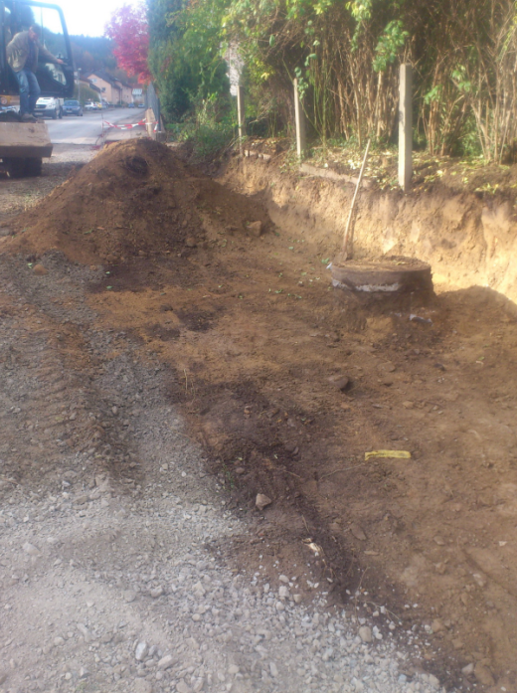

Berechnung des Beitrages
Geteilt durch
Gesamter umlagefähiger Aufwand
(Anliegeranteil)
Summe der (modifizierten) Flächen aller erschlossenen Grundstücke
Beitragssatz (EUR/m²)

Slide 11
Geschätzte Beitragshöhe
  Beitragssatz nach derzeitiger Schätzung:
  20,00-25,00 €/m² modifizierter Grundstücksfläche
  Die Beitragserhebung erfolgt auf Grundlage der tatsächlich angefallenen Kosten!

Slide 12
Berechnung des Beitrages
  Grundstücksfläche x v.H.-Satz x Beitragssatz = Beitrag
  Beispiel:
  Grundstücksfläche 500 m², Bebauung mit 2 Vollgeschossen
  500 m² x 1,25 v. H. 20,00 €/m² = 12.500,00 €
  500 m² x 1,25 v. H. 25,00 €/m² = 15.625,00 €

Slide 13
Ablauf der Beitragserhebung
Festsetzung des Beitrages nach vorheriger Anhörung mittels Beitragsbescheid spätestens 4 Jahre nach Beendigung der Baumaßnahme → Fälligkeit 1 Monat nach Erhalt des Bescheides
Möglichkeiten der Zahlungserleichterung nach Erlass des Bescheides, bspw. Ratenzahlung
Rechtsweg: Klage beim VG Minden

Slide 14
Ansprechpartnerinnen
Fragen zur Baumaßnahme: Frau von Heesen
  a.vonheesen@hoexter.de, 05271/963-5200
Fragen zur Beitragsabrechnung: Frau Wolff
  f.wolff@hoexter.de, 05271/963-8209

Slide 15
Vielen Dank für Ihre Aufmerksamkeit!

